Slide 1
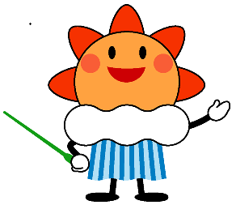
じしんやつなみから
いのちをまもるために
〇〇〇 小学校
２年生
きしょうちょう
気象庁マスコットキャラクター
はれるん
さくせい
おおさかかんくきしょうだい
作成：大阪管区気象台
Notes:
０分（０分）経過 （）内は累計
（講義が始まるまで映しておいてください。）
（※各スライドの〇〇となっている箇所は地域や学校に合わせて編集してください。）
（※（☆クリック）は画面をクリックしてパワーポイントのアニメーションを動かしていただく場面です。）
今日は、地震や津波から命を守るために、という題名でお話をします。
みなさん、今まで地震にあったことはありますか？
（自由に答えてもらえればよい。）
この近くだと、2018年に大阪の北の方で大きな地震がありました。地震が起こったところの近くでは、立っているのが難しいほど大きく揺れました。
日本はとても地震が多い国です。あのくらい大きな地震が、いつどこで起こってもおかしくありません。今、私たちがいる街でも起こるかもしれません。
なので、今日はどうやって自分たちを守ったら良いのかを学びます。
（補足：2018年6月18日 大阪府北部の地震 マグニチュード6.1 最大震度6弱）

Slide 2

この2つをかんがえよう
いのちをまもる
ために
どうしたら
いいのかな？
どうして
ひなんくんれんを
するのかな？
Notes:
2分（2分）経過
今日、先生の話を聞くときに、２つのことに気をつけながら聞いてください。
だれか読んでくれる人はいますか？
学校では避難訓練がありますね。
みなさん、訓練好きですか？こわいですか？めんどうですか？
なんで避難訓練をするのでしょう。
最後にもう１回、この2つの質問をします。答えを考えながら今日のお話をきいてください。
では、地震が起こるとどんなことが起こるか、写真で見てみましょう。

Slide 3
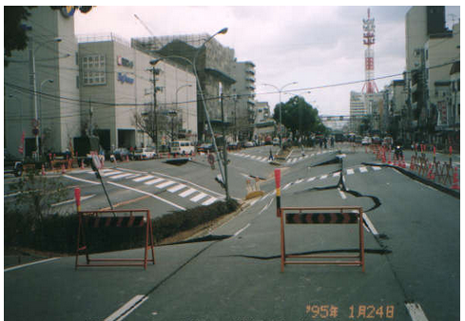
じしん による 強い ゆれ
気象庁ホームページ（https://www.data.jma.go.jp/eqev/data/1995_01_17_hyogonanbu/album.html）の図版を掲載
Notes:
2分（4分）経過
これは大きな地震が起こった後の写真です。どうなっているかな？
（自由に答えてもらえればよい。）
道が、割れてデコボコになっていますね。
この写真は、阪神・淡路大震災の様子を撮ったものです。 阪神・淡路大震災、って聞いたことがある人は手を挙げてみてください。
みなさんが産まれるよりも前（1995年）ですが、大阪のお隣の兵庫で、大きな地震が起こりました。
この写真に写っている「神戸」という街でも、たくさんの被害が出ました。
神戸には遊びに行ったことがある人もいるかもしれませんね。とてもきれいな街です。
地震の後にはこんなにぐちゃぐちゃになりましたが、そこからたくさんの人が頑張って、きれいに直したのですね。
では、同じとき、大阪ではどんな様子だったのか見てみましょう。

Slide 4
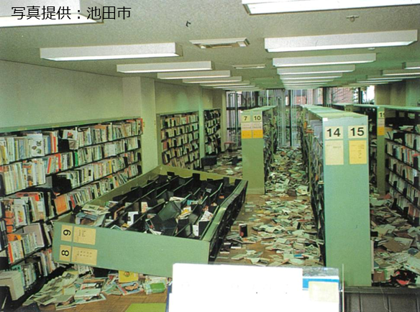
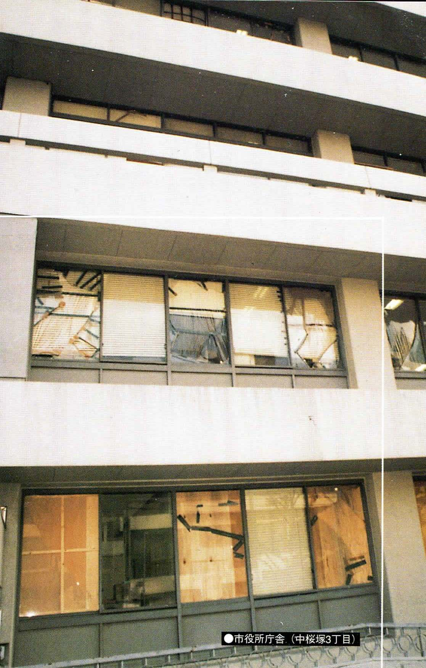
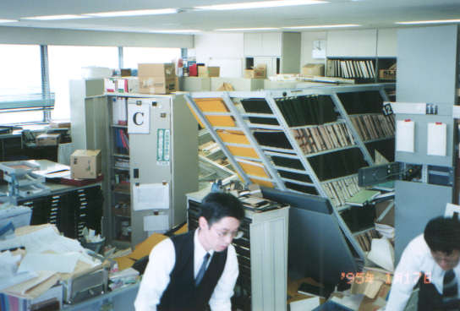
じしん による 強い ゆれ
写真提供：豊中市
われた
まどガラス
写真提供：気象庁
大阪管区気象台ホームページ（https://www.data.jma.go.jp/osaka/jishinkazan/19950117_hanshinawaji/photo.html）の図版を掲載
Notes:
2分（6分）経過
大阪で撮影された写真です。どんなことが起こっていますか？
（自由に答えてもらえればよい。）
左の写真では、本棚が倒れて、本が散らばってしまっていますね。また、右の建物の写真では、（☆クリック）窓が割れてしまっています。
本棚の横に人がいたら、危なかったかもしれないですね。
それでは、みなさん、教室を見回してみてください。
この教室でも、地震で物が落ちてきたり窓ガラスが割れたりするかもしれないですよね。

Slide 5
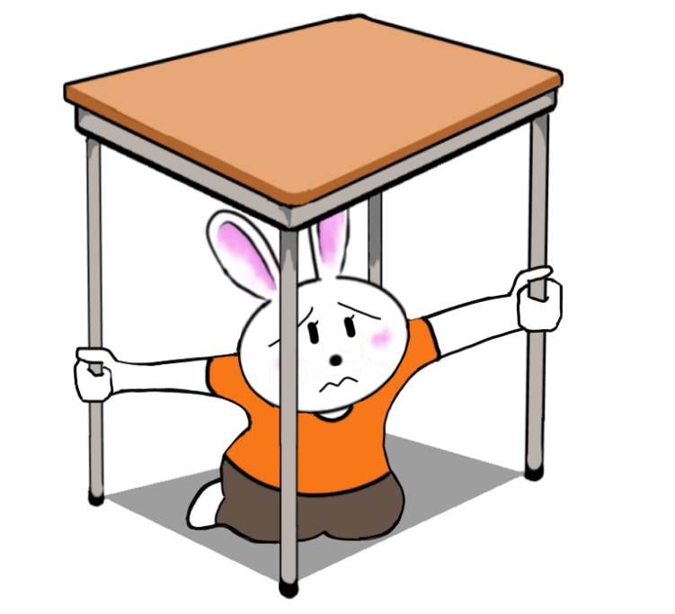
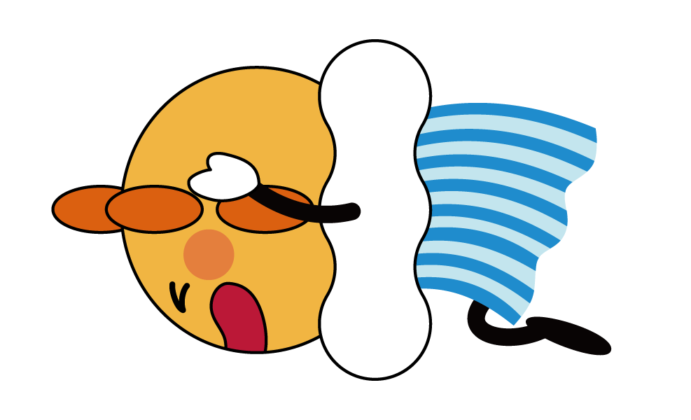
じしんの 強いゆれ にあったらどうする？
あたま を まもる！
「サル」のポーズ
「ダンゴムシ」のポーズ
Notes:
2分（8分）経過
今この教室で、大きく揺れたり、地震が起こりますという放送が聞こえたりしたら、どうしたらよいでしょう？
（自由に答えてもらえればよい。）
（☆クリック）
倒れてきたり落ちてきたりする物から、頭や体を守るようにしましょう。（☆クリック）
例えば、机の下に入れそうな場合は、このように机の下に入って、机が動いていってしまわないように、机の脚をしっかり握ります。
もし机の下に隠れられない場合は…
（☆クリック）
本棚などの倒れやすいものから逃げて、ダンゴムシポーズになって、頭を守ります。
頭に防災頭巾やヘルメットをかぶったりできると、もっと良いですね。
立っていられないくらい大きく揺れた場合は、床に座り込んだりして、こけないように気を付けます。

Slide 6
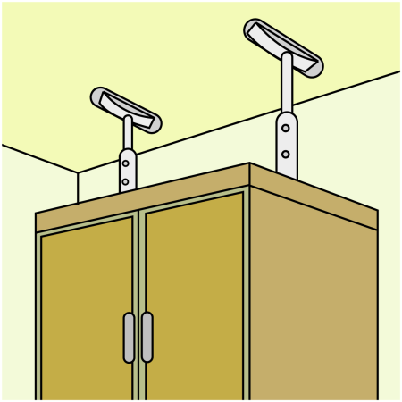
じしんの 強いゆれ にあったらどうする？
写真提供：気象庁
Notes:
1分（9分）経過
さっきの阪神・淡路大震災の写真では、大きな本棚が倒れかかっていましたね。
例えば、お家で寝ているときにあんな大きな本棚が倒れてきたら、とっさに離れることができますか？
間に合わないかもしれないですね。どうすれば良いでしょう？
（自由に答えてもらえればよい。）
そうですね。（☆クリック）倒れてこないように壁に引っ付けてしまったり、寝る部屋には大きい物や重い物は置かないようにしたりすると良いですね。
みなさん、今日はお家に帰ったら、自分が寝ている部屋にはどんなものがあるか、お家の人と一緒に確認してみてください。

Slide 7
じしんの後は何に
気をつける？
Notes:
2分（11分）経過
では、もし海の近くにいる時だったら、次は何に気を付けたら良いでしょうか？
（自由に答えてもらえればよい。）
大きな地震が海で起こると、どんなことが起こるか、これからお話しします。

Slide 8
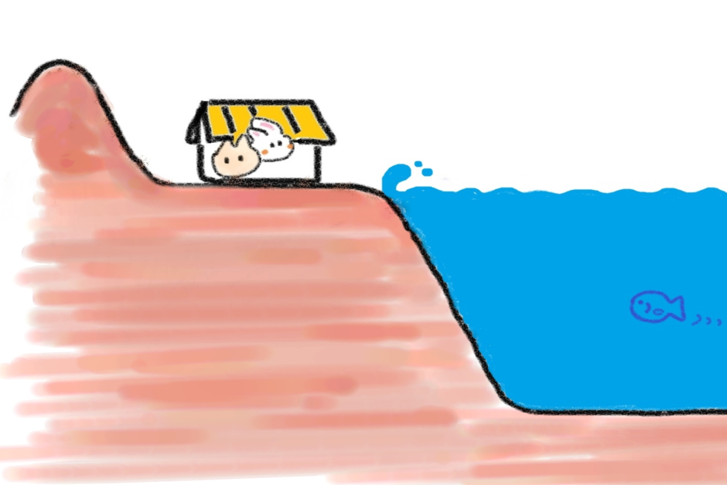
大きな じしん が 海でおこると？
仙台管区気象台作成「防災紙芝居」より
Notes:
1分（12分）経過
みなさんは陸の上に住んでいますね。青いところが海です。魚が泳いでいますね。
そして今、海の底で地震が起こったとします。

Slide 9
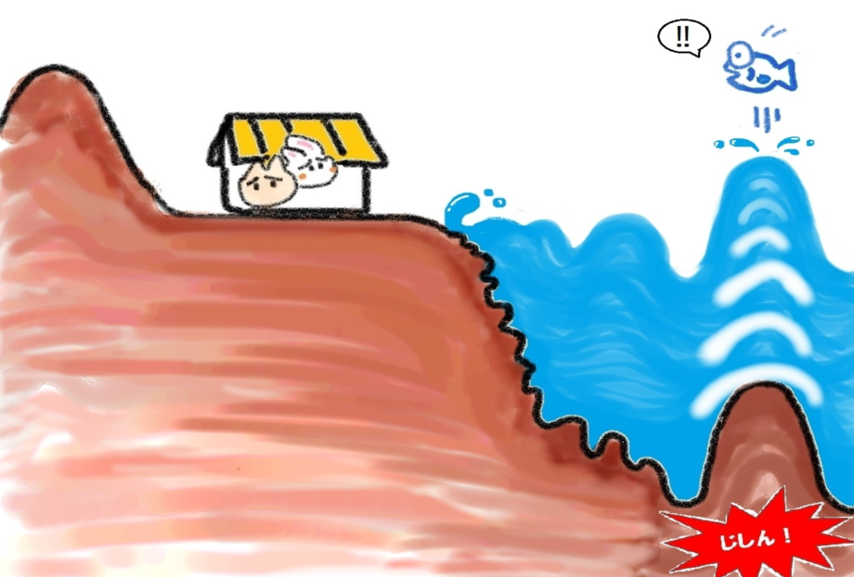
大きな じしん が 海でおこると？
つなみ
仙台管区気象台作成「防災紙芝居」より
Notes:
1分（13分）経過
地震で海の水が持ち上がって、高い波になりました。魚がびっくりしていますね。
（☆クリック）
この波を「津波」と言います。
津波は周りに広がっていき…

Slide 10
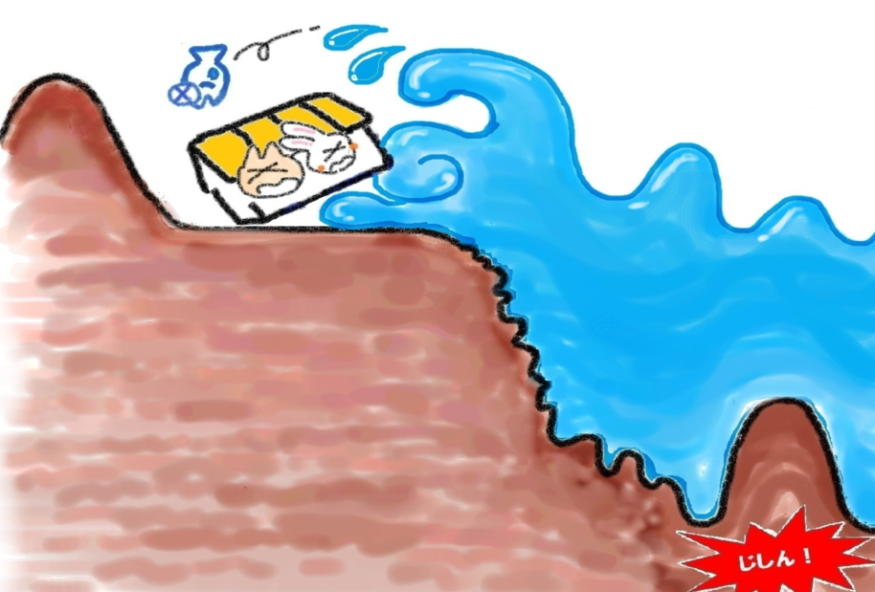
大きな じしん が 海でおこると？
仙台管区気象台作成「防災紙芝居」より
Notes:
1分（14分）経過
うさぎさんたちのところまで来てしまいました。
津波はとても力が強いので、住んでいるお家と一緒に流されてしまうかもしれません。
みんなが産まれる前ですが、日本で大きな地震が起こって、このような高い津波がきたことがあります。
ここからはちょっと離れていますが、日本の東の方で起こりました。
東日本大震災ってきいたことありますか？どんなことが起こったか、知っていますか？
（自由に答えてもらえればよい。）
どんなことが起こったか、写真を見てみましょう。

Slide 11
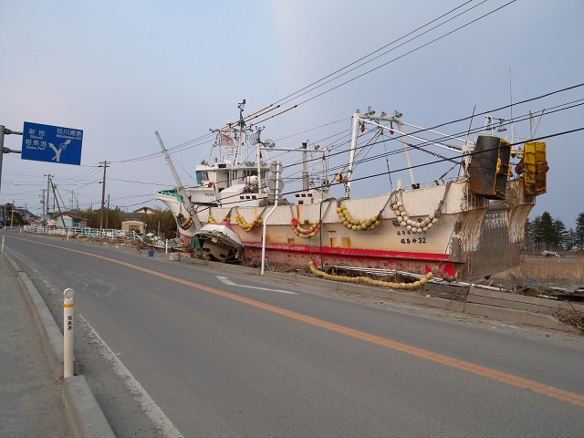
気象庁 提供
気象庁 提供
Notes:
2分（16分）経過
この写真は、津波が来た後の写真です。どうなっているかな？
（自由に答えてもらえればよい。）
海にあるはずの船が、津波に押し流されてきてしまいました。
船で押されて、電柱も曲がっていますね。
（補足：福島県相馬市の写真）

Slide 12
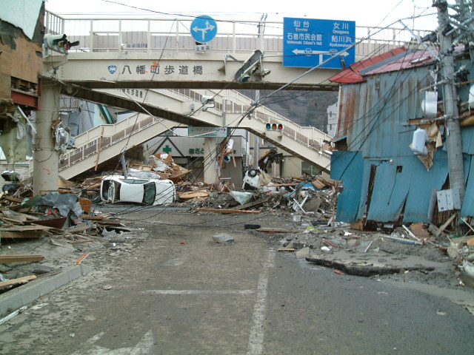
気象庁 提供
Notes:
2分（18分）経過
これも、津波が来て去って行った後の写真です。何か気づいたことはありますか？
（自由に答えてもらえればよい。）
写真の右側では、建物が移動してきて電柱に引っかかっていますね。
信号が歪んでいたり、車が流されてきたりと、街が大変なことになっています。
津波はとっても力が強くて、建物も流されてしまうし、私たち人間だって簡単に流されてしまいます。皆さん、覚えておいてくださいね。
（補足：宮城県石巻市の写真）

Slide 13
大きな じしん が 海でおこると？
仙台管区気象台作成「防災紙芝居」より
Notes:
2分（20分）経過
ところで、さきほどのウサギさんたちは流されそうでしたが、津波が来るとわかったとき、みなさんは流されないようにどうすればいいと思いますか？
（自由に答えてもらえればよい。）
海から離れ、高いところへ逃げましょう。
実は、津波はとっても速く進みます。海岸近くでは、陸上のオリンピック選手並みの速さで襲ってくるので津波が見えてから逃げるのでは遅いのです。
「津波が来るかもしれない！」と思ったら逃げるようにしましょう。
では、どういうときに「津波が来そうだ！」と考えたら良いでしょうか。

Slide 14
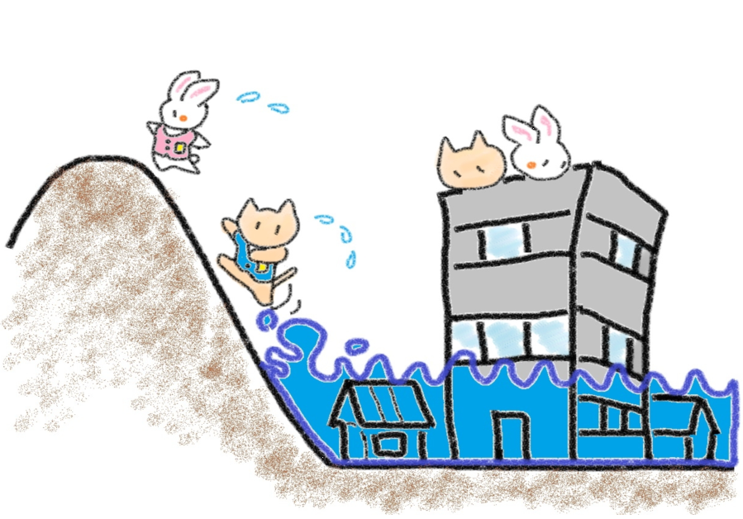

つなみが来ることがわかる てがかり
つなみのけいほうを聞いたら！
海の近くにいるときにゆれをかんじたら！
つなみからにげます！
仙台管区気象台作成「防災紙芝居」より
Notes:
2分（22分）経過
1つ目は、津波の警報を聞いた時です。
皆さん、「警報」という言葉を聞いたことがありますか？
ちょっと難しい言葉ですが、危険が迫っていることをお知らせする情報です。
台風が近づいてきたときに強い風への警報が出ると、危ないので学校もお休みになったりします。
そして、津波でも、「警報」というのがあります。
街中で放送が流れたり、スマホやテレビでもお知らせされたりするので、これを聞いたらすぐに海から遠く高いところへ逃げましょう。
(☆クリック)
2つ目は、海の近くにいるときに揺れを感じた時です。揺れは逃げる合図です。
「警報」というのをまだ聞いていなくても、海辺で揺れたらすぐに逃げてしまいましょう。
では、みなさんで２つのヒントを読んでみましょう。
（補足：地震が起こってから津波警報等が発表されるまでに、3分程度かかります。海辺では警報の発表を待たずに自分の判断で逃げることも大切です。）

Slide 15
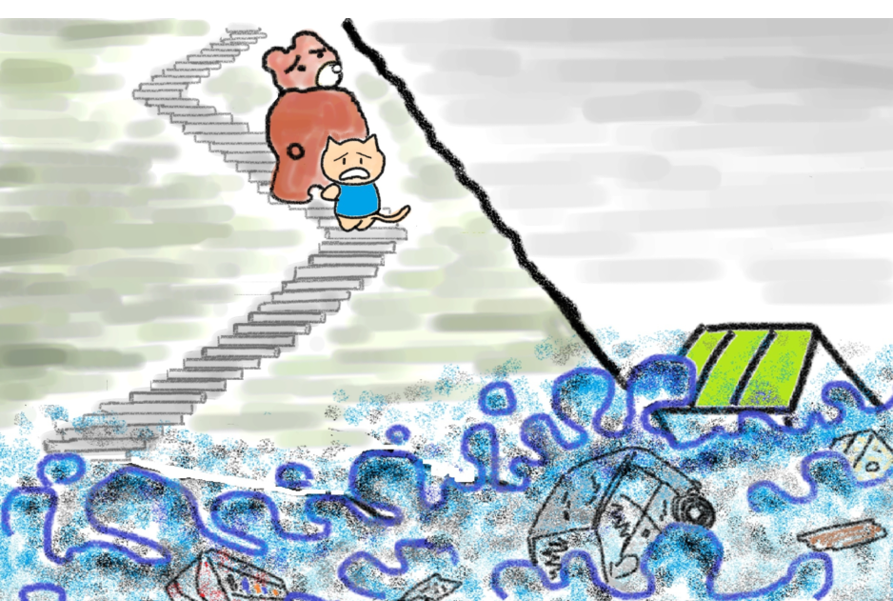
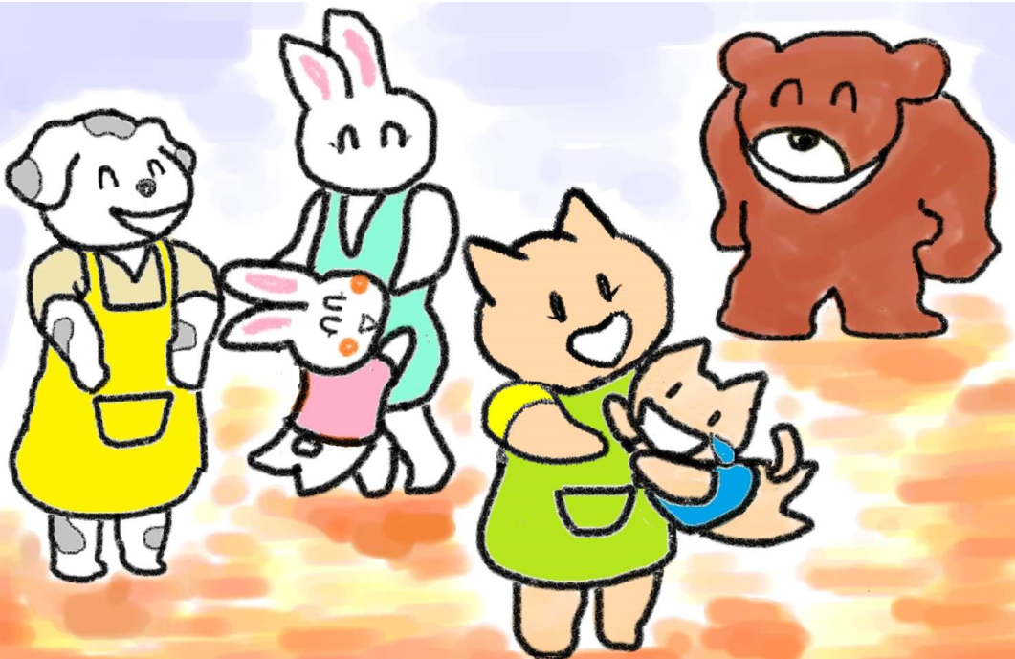
仙台管区気象台作成「防災紙芝居」より
Notes:
2分（24分）経過
悲しいことに、先ほどお話しした東日本大震災では、多くの人が津波に流されて亡くなってしまいました。
今でも街が元通りになっていないところもあります。
（先生方も体験を話していただければと思います。）
（☆クリック）
でも、津波から必死に逃げて助かった人たちも多くいます。
なぜ逃げられたかというと、普段から本気で避難訓練をしていたからです。

Slide 16

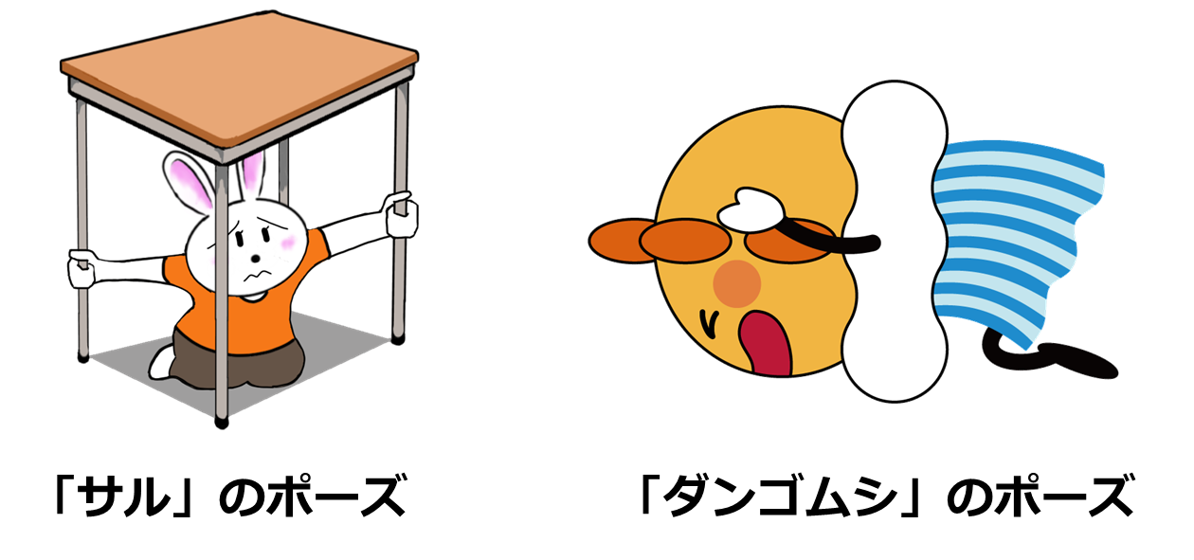
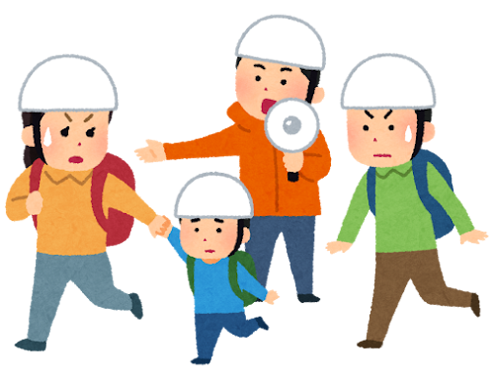
じしん が おこる
しょ
み
・あんぜんな場所ってどこ？
・そこまでどうやって行くの？
自分の身をまもる
知っていないと、ひなんできない
知っていても、じしんがおこった時に
こう どう
すぐに行動できないとひなんが
間に合わないかも
ゆれ が おさまったら、
しょ
あんぜん な 場所 へ ひなん
Notes:
1分（25分）経過
地震が起こって、揺れがおさまったら安全な場所へ避難します。例えば、学校の校庭など。
でも、安全な場所がどこなのか、安全な場所までどうやって行くのか、知っていないと避難することはできません。
さらに、避難場所やそこまでの行き方を知っていても、地震が起こった時に、すぐに行動できないと、避難が間に合わないかもしれません。

Slide 17
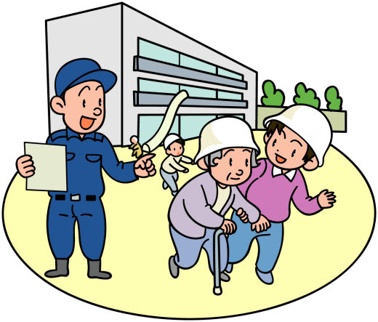
ひなんくんれん で
まじめに れんしゅう していれば
本番でもできる！
仙台管区気象台作成「防災紙芝居」より
Notes:
1分（26分）経過
そこで、避難訓練が大切になってきます。
地震が起こったときに、とっさに命を守る行動をするためには、スポーツと同じで、練習が必要です。
練習すると、本当に地震が起こったときにもできるようになります。
そのため、避難訓練で練習することはとても大事です。

Slide 18
さいしょのしつもんの 答えは？
いのちをまもる
ために
どうしたら
いいのかな？
あたまや体を
まもる
つなみからにげる
Notes:
1分（27分）経過
では、今日のお話をみんなでまとめましょう。
最初の質問をもう一度します。
地震や津波から命を守るために、どうしたらいいかな？
（自由に答えてもらえればよい。）
（☆クリック）
そうですね、大きな揺れを感じたときは教室では机の下にもぐって机の脚をもち、倒れてきそうな物から体を守ってください。
津波が発生したときは海から離れて高いところへ避難してください。

Slide 19
さいしょのしつもんの 答えは？
どうして
ひなんくんれんを
するのかな？
いつも
していないことは
とつぜん
できない！
Notes:
1分（28分）経過
では、どうして避難訓練をするのでしょう？
（自由に答えてもらえればよい。）
（☆クリック）
訓練をたくさんすることで、本番のときにもすぐ行動することができます。
みなさん、いつもしていないことは突然できませんよね。
とくに、大きい地震が起こったら、だれもがどきどきしてしまうはずです。
そんな時でもすぐに逃げられるように、これからも一生懸命訓練をしましょう。

Slide 20
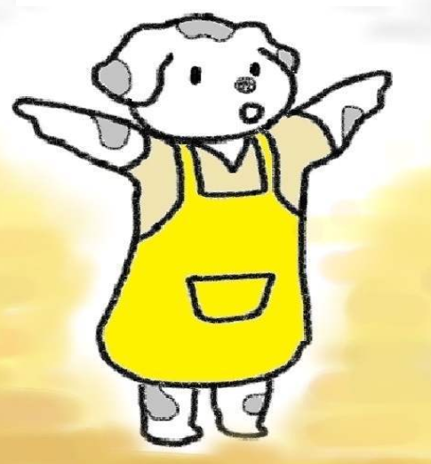
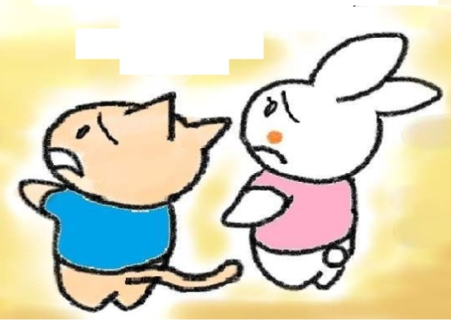
さいごに
おちついて
じぶんをまもろう
先生
仙台管区気象台作成「防災紙芝居」より
おしまい
Notes:
2分（30分）経過
そして最後に。
学校にいるときに大きな地震が起こったら、先生の言うことをよく聞いて避難しましょう。
本当に強くゆれたら、みんなどきどきしてしまうかもしれないけど、先生が話し始めたらすぐに静かになってよく聞いて、自分の命を守りましょう。
これでお話はおしまいです。

Slide 21
